Slide 1
PC.2
Implemente, utilizando a linguagem de programação Python ou JavaScript, uma
rede neural que resolva o problema do AND lógico. Seu programa não precisa
efetuar nenhum processo de aprendizagem e pode utilizar pesos definidos de modo
arbitrário por você. Ilustre dois casos utilizando as seguintes funções de ativação:
função de Heaviside e a função ReLU. Diga se os pesos utilizados foram os mesmos
quando houve alteração da função de ativação.

Slide 2


O que é uma função de ativação?
É uma função matemática usada por um neurônio para decidir se ativa (dispara) ou não, dado um valor de entrada.
Função de Ativação Heaviside (Degrau): Também chamada de função degrau, ativa o neurônio somente quando a entrada atinge ou ultrapassa um limite, ideal para: lógica booleana. Fórmula:
Função de Ativação ReLU (Rectified Linear Unit):
A função ReLU só deixa passar valores positivos. Tudo que é menor que zero vira zero, ideal para: deep learning e regressão.
Fórmula:

Slide 3
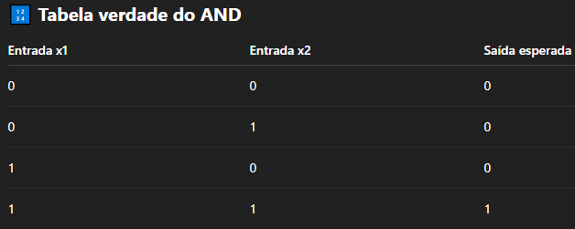
Problema do AND lógico
O problema do AND lógico é um exemplo clássico de problema de classificação binária usado para treinar e testar redes neurais simples (especialmente perceptrons). Trata-se de aprender a replicar a tabela verdade da operação lógica AND, que funciona assim:
A saída é 1 somente se ambas as entradas forem 1.
Caso contrário, a saída é 0.

Slide 4
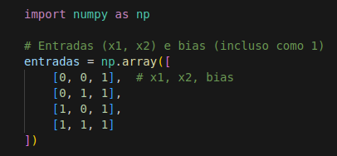

Explicação da resolução
matriz de entradas com os valores do problema lógico AND.
O 1 no final é o bias (termo de correção), que sempre entra fixo como valor constante. Ele permite que o peso do bias tenha efeito constante.

Slide 5
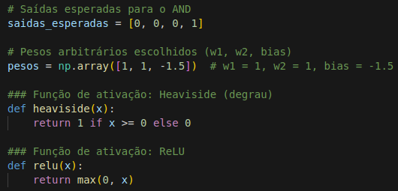
Definindo os pesos de as funções de ativação
Se o valor de entrada x for maior ou igual a 0, retorna 1.
Caso contrário, retorna 0.
Se o valor de entrada x for maior ou igual a 0, retorna 1.
Caso contrário, retorna 0.
Se x for menor ou igual a 0, retorna 0
Se x for maior que 0, retorna x

Slide 6
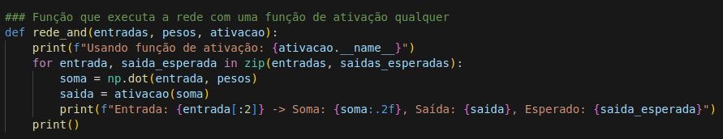
loop que percorre cada par de entrada + saída esperada
soma ponderada (multiplica cada valor da entrada pelo seu peso correspondente e soma todos os produtos)
ex: entrada [1, 1, 1] com pesos [1, 1, -1,5]
1*1 + 1*1 + 1*(-1,5) = 0.5
passa o valor da soma para a função de ativação (ReLu ou Heaviside) que transforma o número em uma saída (0 ou 1)

Slide 7
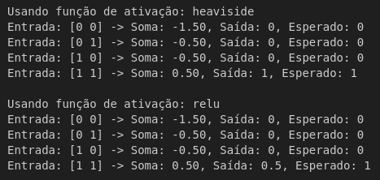
A Heaviside produz valores binários (0 ou 1), ideal para lógica booleana como o AND.
A ReLU produz valores contínuos ≥ 0, o que pode não coincidir com as saídas esperadas sem um limiar adicional.

